Slide 1
Инициативное предложение члена бюджетной комиссии Голубева Алексея Викторовича в рамках проекта «Народный бюджет»
2023-2024 гг.
Наговское сельское поселение

Slide 2
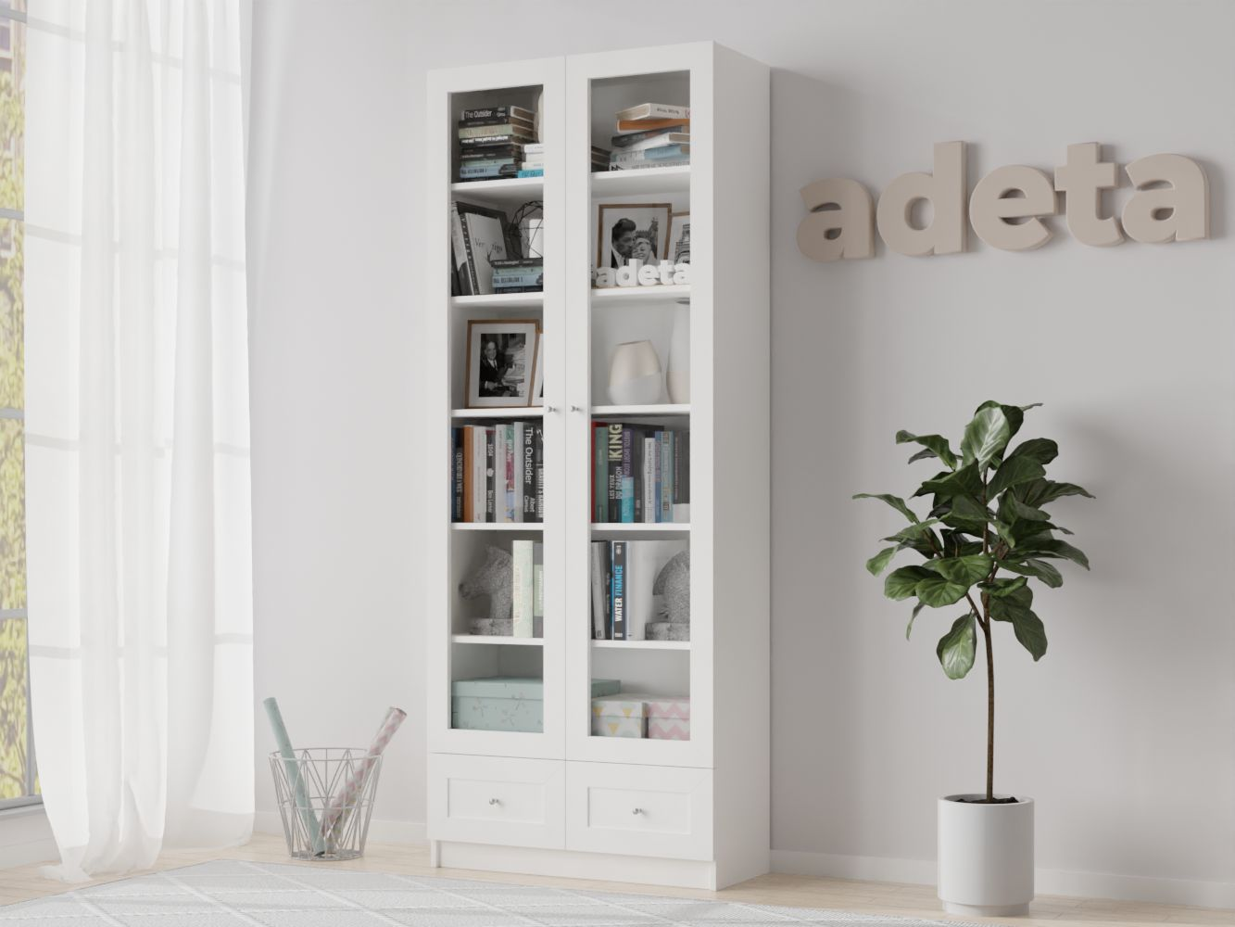
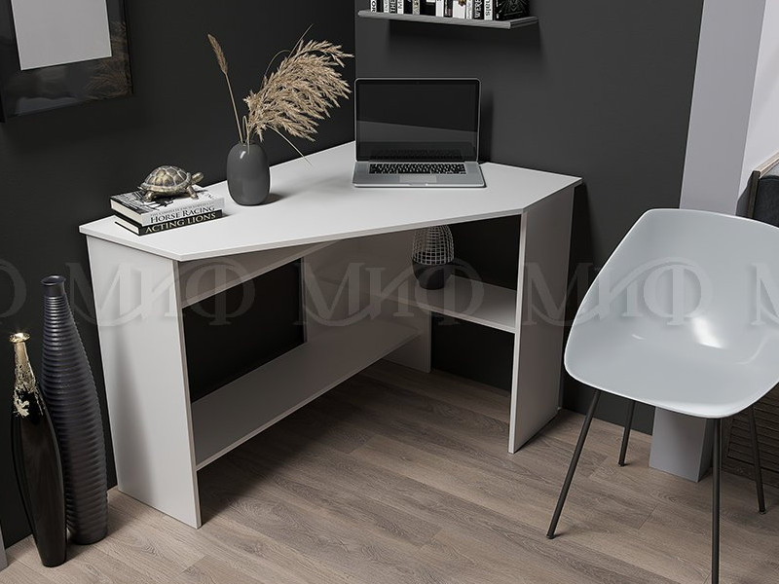
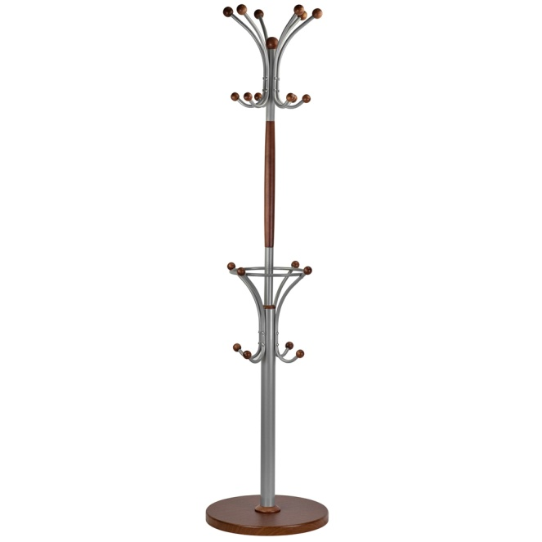
ИНИЦИАТИВА: Приобретение мебели в ДК

Slide 3
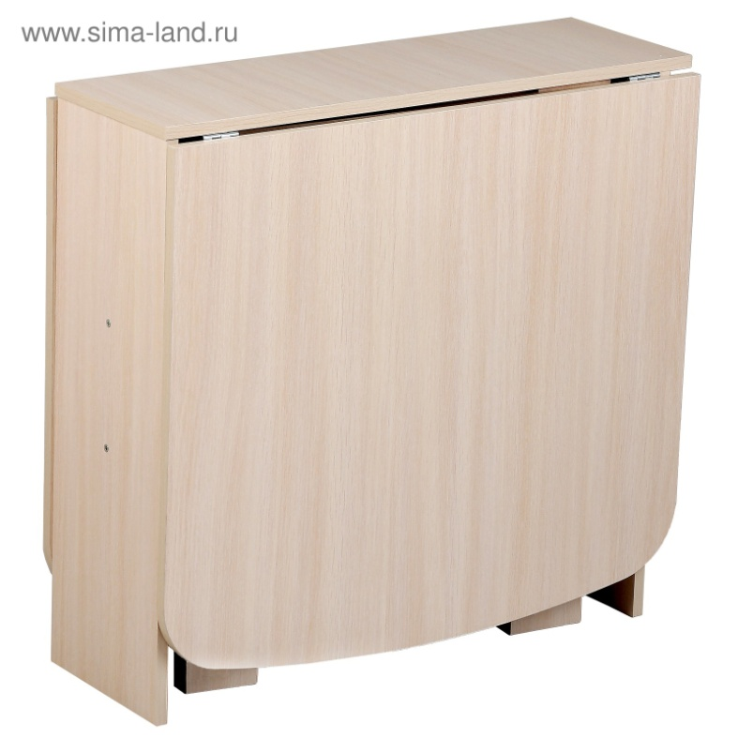
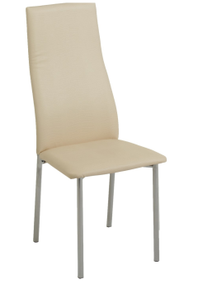
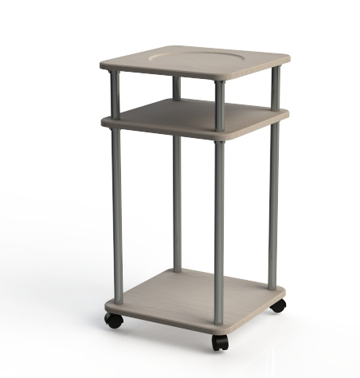
ИНИЦИАТИВА: Приобретение мебели в ДК

Slide 4
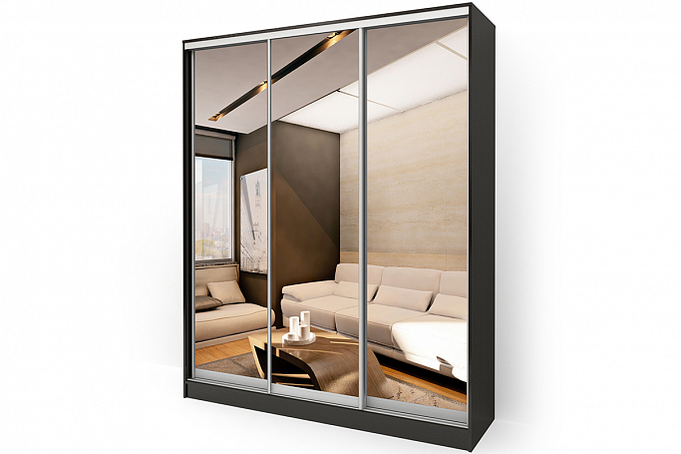
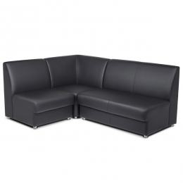
ИНИЦИАТИВА: Приобретение мебели в ДК

Slide 5
ПРОБЛЕМА:
В д. Борисово проживает 421 человека, из них 73 - дети от 6 до 18 лет, у которых отсутствует возможность заниматься различными видами прикладных исскуств и развивающих занятий. Поэтому возникла острая необходимость преобретения новой мебели, так как старая пришла в негодность.

Slide 6
РЕШЕНИЕ: Преобретение необходимой мебели
Приобретение необходимой мебели. (Столы, стулья, шкафы, тумбы, вешалки.)

Slide 7
СТОИМОСТЬ РЕАЛИЗАЦИИ ИДЕИ: 500000руб.
Перечень преобретений:
Столы книжки 10шт. - 50000руб.
Тумбочки 6шт. - 42000руб.
Стулья одиночные 50шт. - 100000руб.
Вешалки напольные 10шт. - 30000руб.
Шкаф купе с зеркалами 3шт. - 150000руб.
Стол компьютерный 2шт. - 28000руб.
Диван угловой 2шт. - 100000руб.

Slide 8
СПАСИБО ЗА ВНИМАНИЕ!

